Slide 1
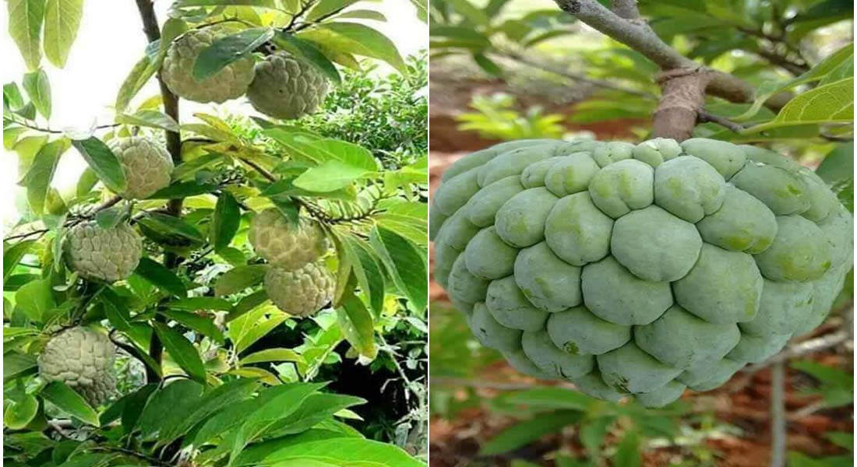
স্বাগতম সবাইকে

Slide 2
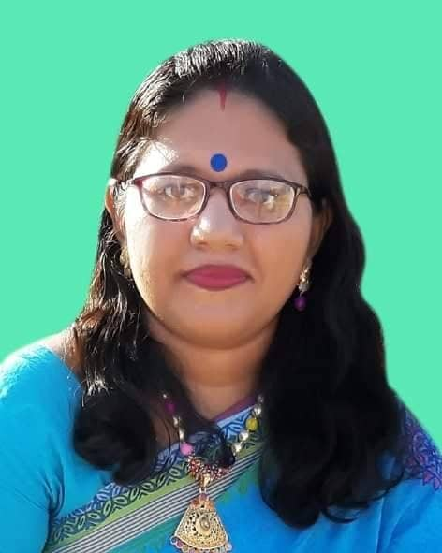
পরিচিতি
শ্রেণিঃপ্রথম
রিবন রানী দাশ
সহকারী শিক্ষক
ভরপুর্নি স,প্রা,বিদ্যালয়
লাখাই,হবিগঞ্জ ।
বিষয়ঃবাংলা
সাধারণ পাঠঃ পাঠ-৪,ছড়া
বিশেষ পাঠঃ আতা গাছে---কেন বউ।

Slide 3
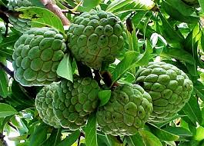
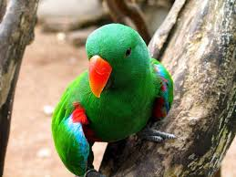
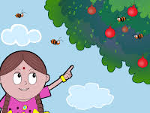
ছবিতে তোমরা কি দেখতে পাচ্ছ?
শিক্ষার্থীরা নিজে নিজে বলবে

Slide 4
আজকে আমরা পড়ব
ছড়া
আতা গাছে তোতা পাখি

Slide 5
শিখনফলঃ
ক.শিক্ষার্থীরা ছড়াটি শুনে আনন্দ লাভ করবে।
খ ছড়া স্পষ্টভাবে বলতে পারবে।

Slide 6
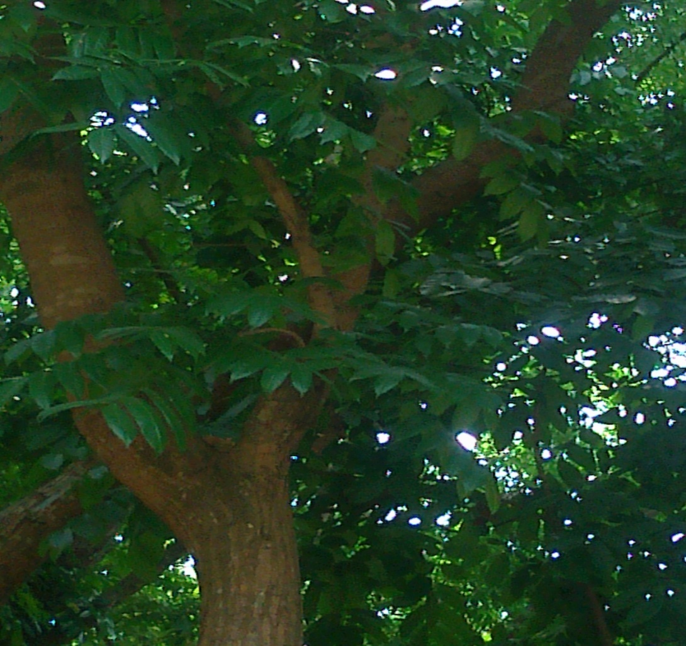
আতা গাছে
তোতা পাখি

Slide 7
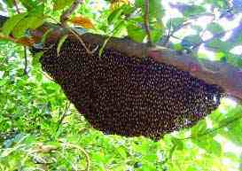
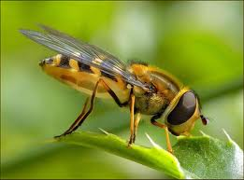
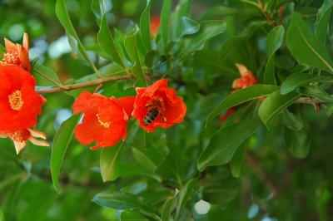
ডালিম গাছে মউ।

Slide 8
এত ডাকি তবু
কথা কও না কেন বউ।

Slide 9
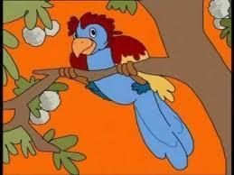
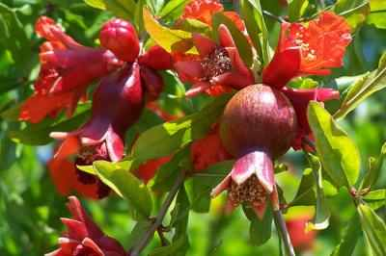
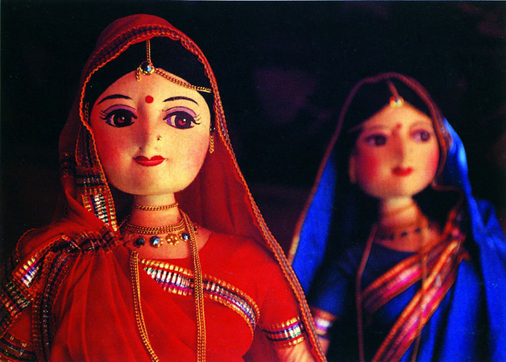
আতা গাছে তোতা পাখি
ডালিম গাছে মউ।
এত ডাকি তবু
কথা কও না কেন বউ।

Slide 10
এখন আমরা ছড়াটি দেখব ও
পড়ব

Slide 11
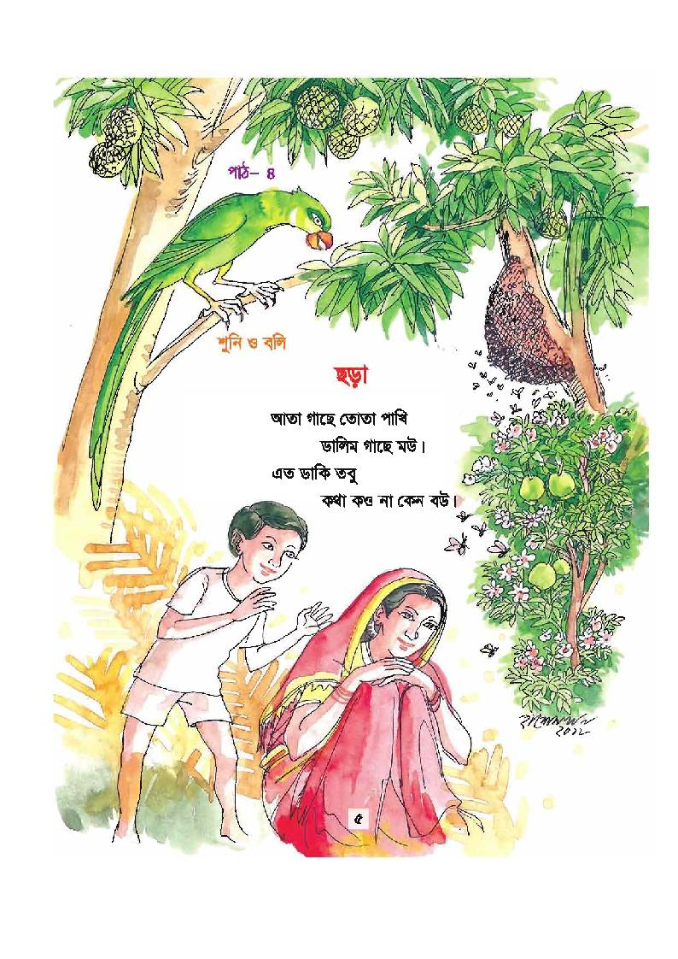
তোমার বই খোল নিচের পৃষ্ঠাটি
বের কর

Slide 12
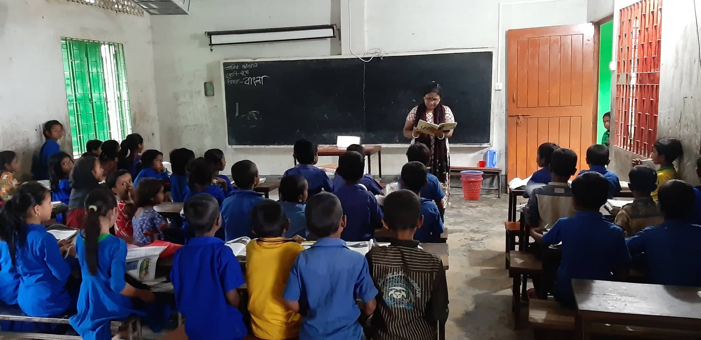
শিক্ষক ও শিক্ষার্থীর সামগ্রিক পাঠ

Slide 13
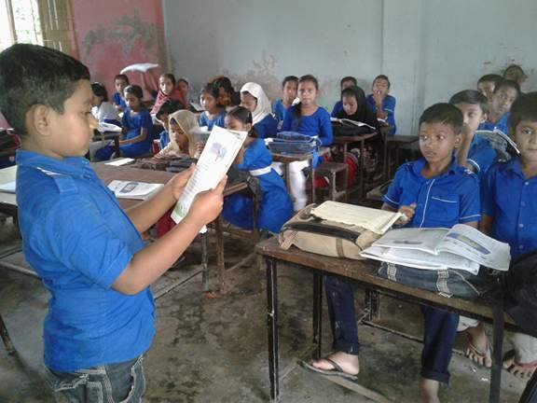
একজন একজন করে আবৃত্তি করবে

Slide 14
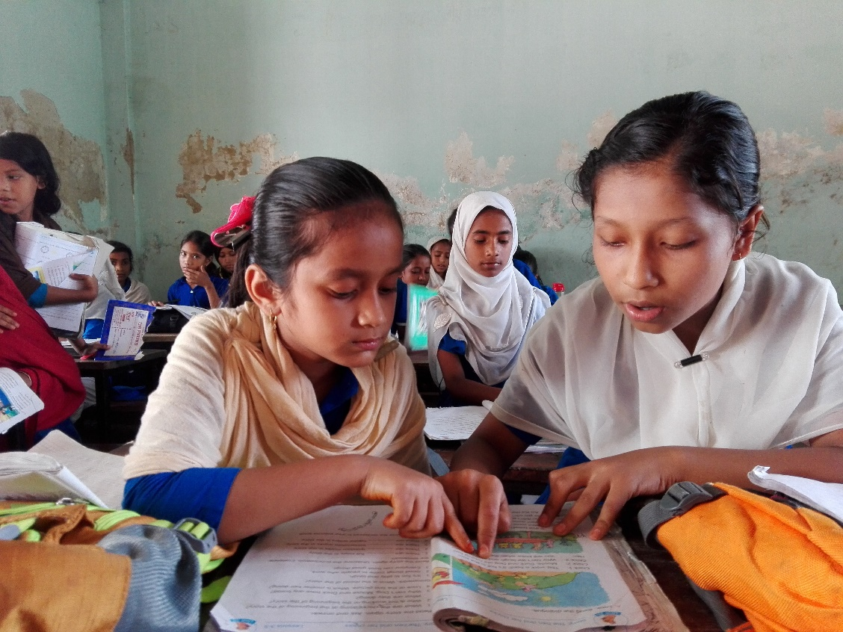
একজন আবৃত্তি করবে,অন্যজন শুনবে

Slide 15
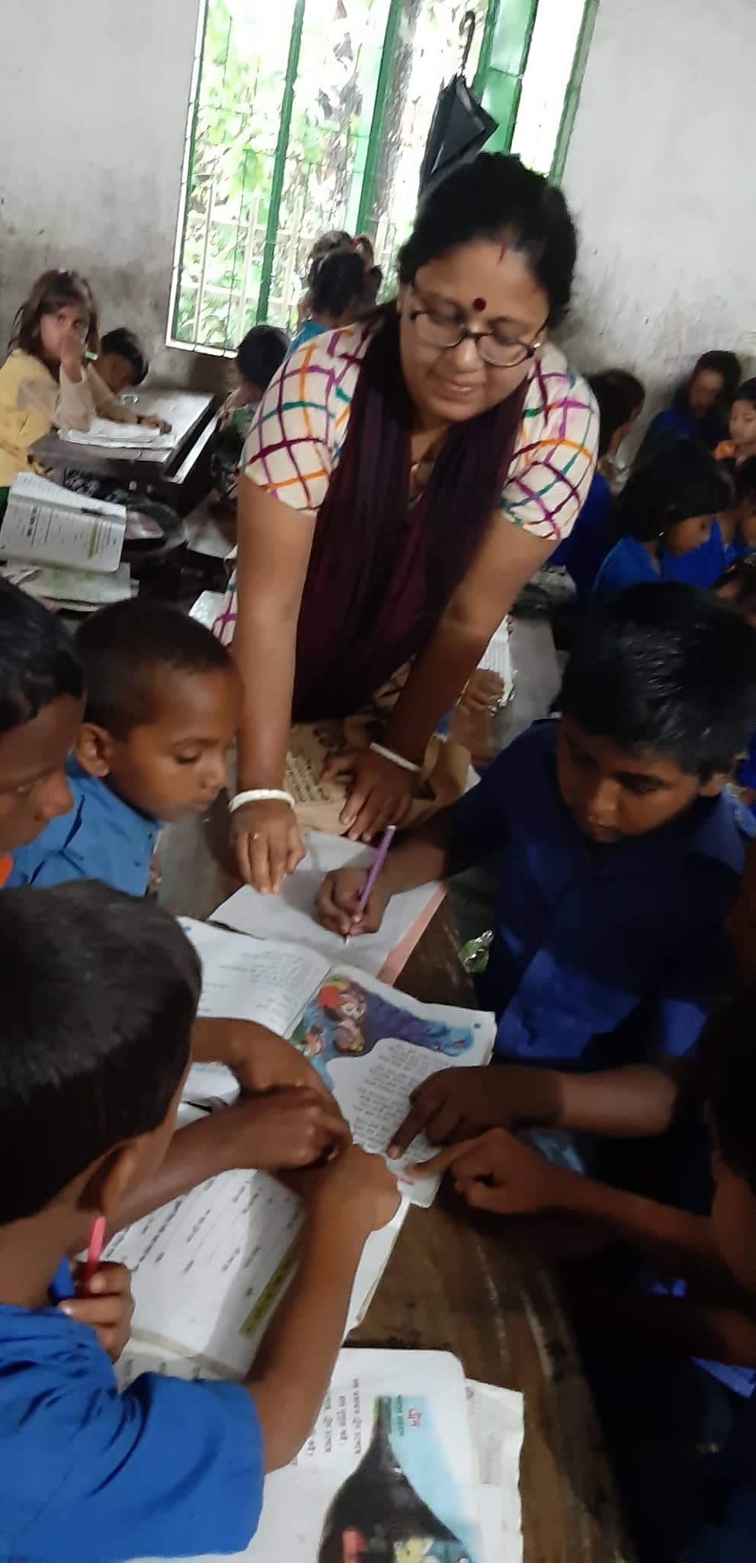
দলীয় কাজ

Slide 16
দলীয় কাজ
ক-দল
খ-দল
প্রথম দুই লাইন আবৃত্তি কর
শেষের দুই লাইন আবৃত্তি কর

Slide 17
জোড়ায় কাজ
ছবি দেখে ছড়াটি বল
আতা গাছে
তোতাপাখি
ডালিম গাছে
মৌ

Slide 18
জোড়ায় কাজ
ছবি দেখে ছড়াটি বল
তবুকথা
এত ডাকি
কও না কেন বৌ

Slide 19
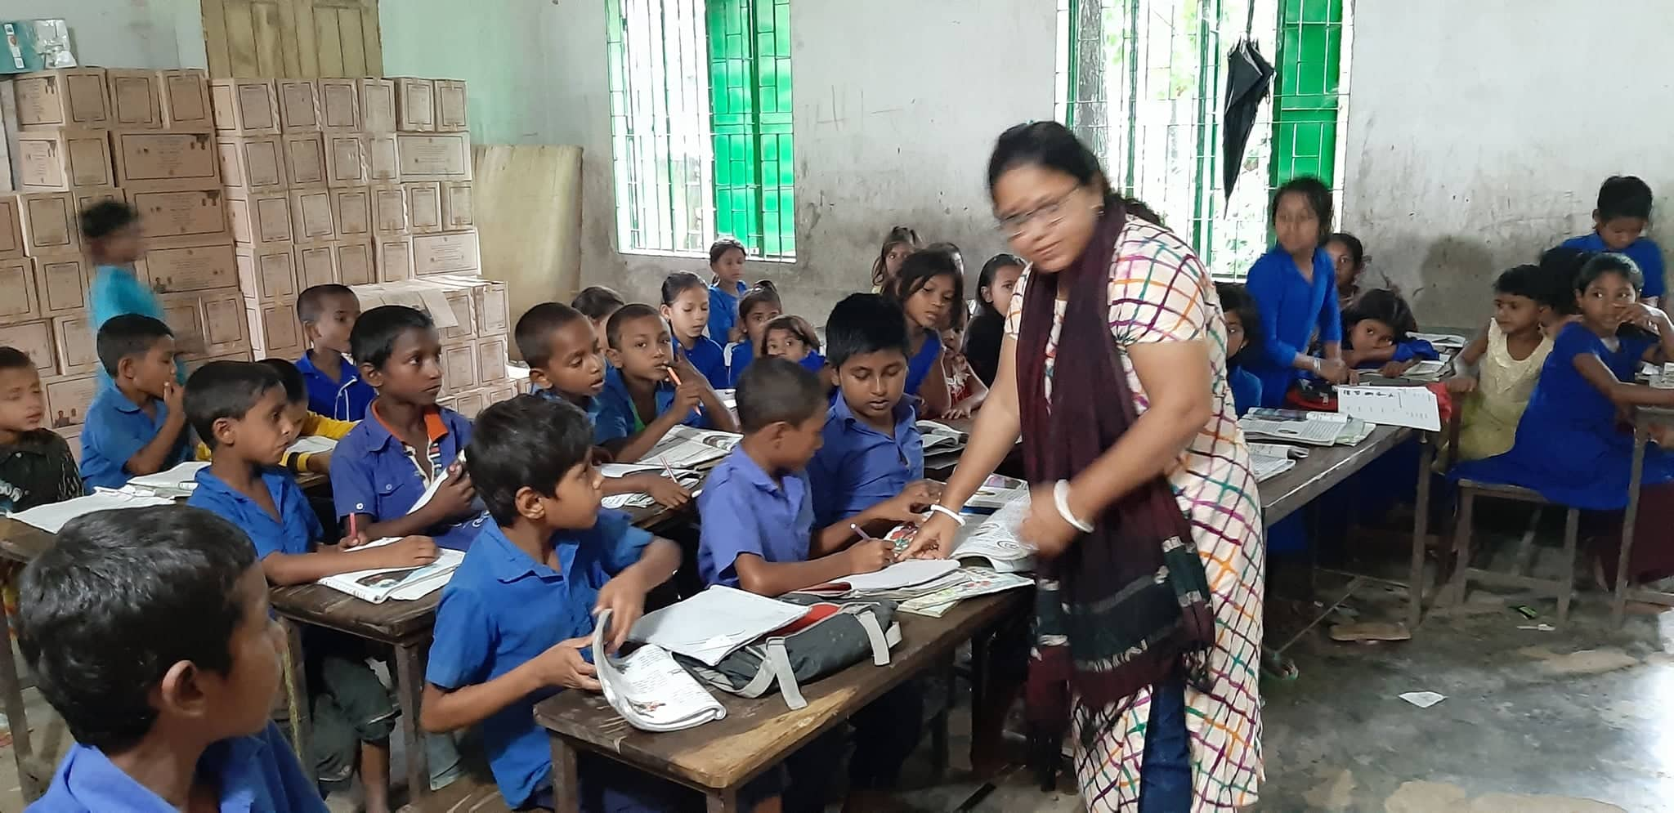
নিরাময়মূ্লক ব্যবস্থা গ্রহণ

Slide 20
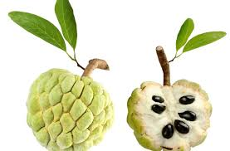
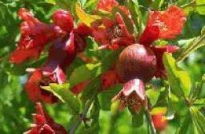
একাকী কাজ ও মূল্যায়ন
আতা ফল
মৌ
ডালিম ফুল

Slide 21
সবাইকে ধন্যবাদ

